Slide 1
图书馆管理系统
第七小组

Slide 2
目录
项目成员
项目启动说明
数据访问层
业务逻辑层
困难与解决
具体分工

Slide 3
项目成员
设计人员：黄可人
开发人员：张根、左云浩、王泓元、屈耘野
测试人员：张慧婷、李思琦
以上分工只是主要，具体分工还是很复杂的。

Slide 4
项目启动说明
实现要求
开发语言：c++
开发工具：vs2017、qt、github共享文件
项目流程
9月21日-9月26日 需求文档
9月27日-10月28日 各部分功能代码
10月28日-11月2日 整合各部分功能到qt
11月3日-11月6日 测试与修改
三层架构：
数据访问层——业务逻辑层——界面层

Slide 5
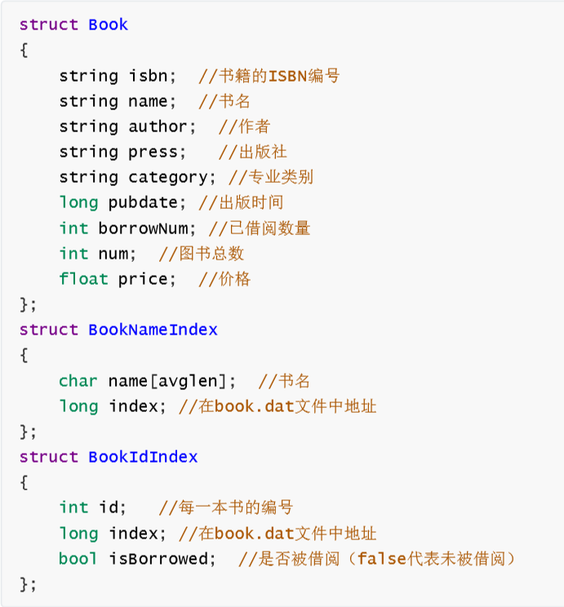
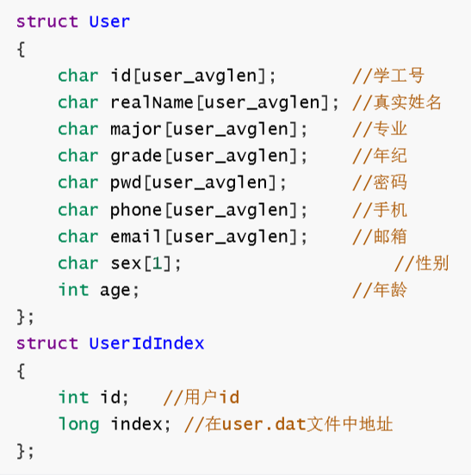
数据访问层
图书数据
用户数据

Slide 6
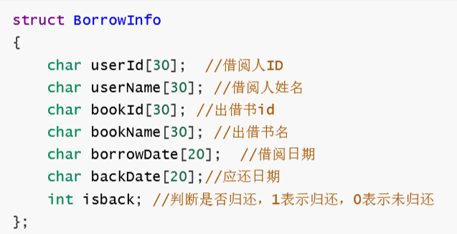
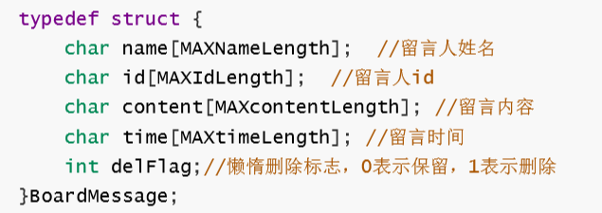
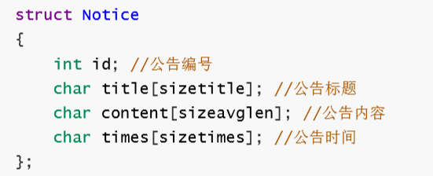
数据访问层
借阅日志数据
留言板数据
公告数据

Slide 7
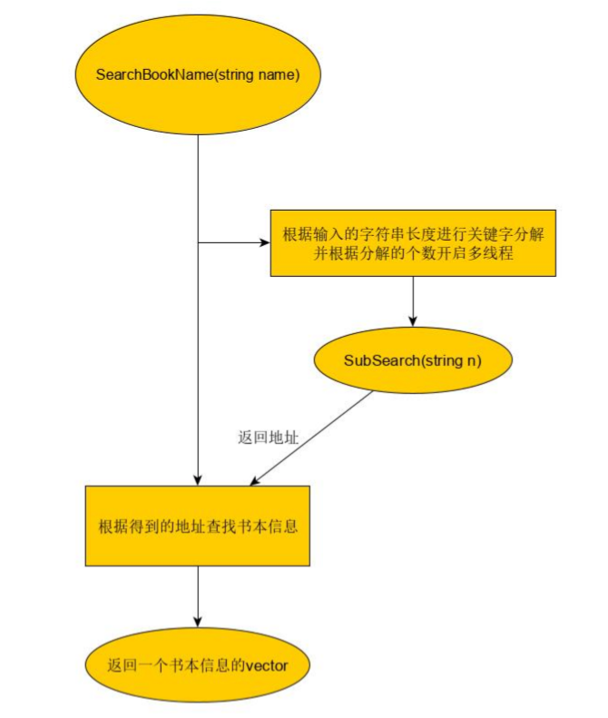
数据访问层
书名模糊查询算法示意图

Slide 8
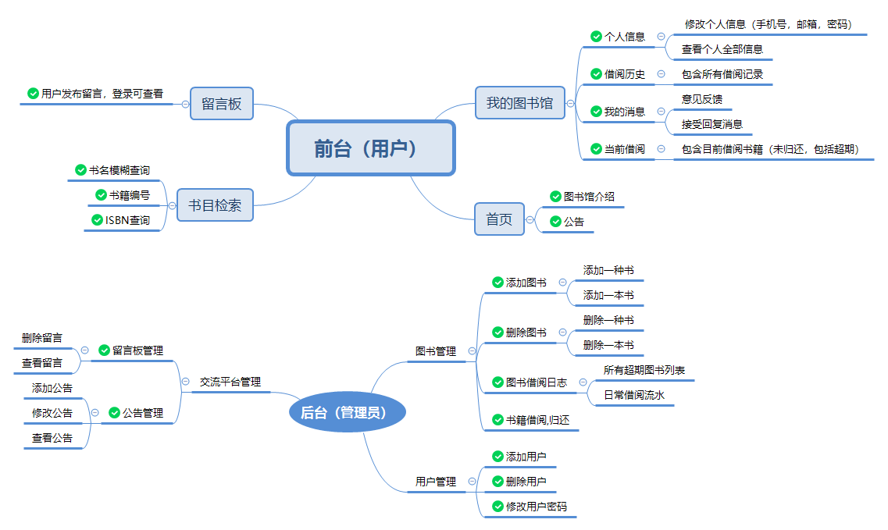
业务逻辑层——功能概要

Slide 9
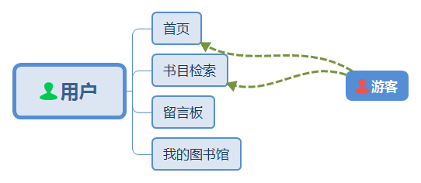
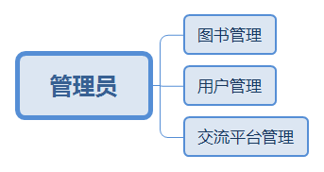
业务逻辑层——用例图

Slide 10
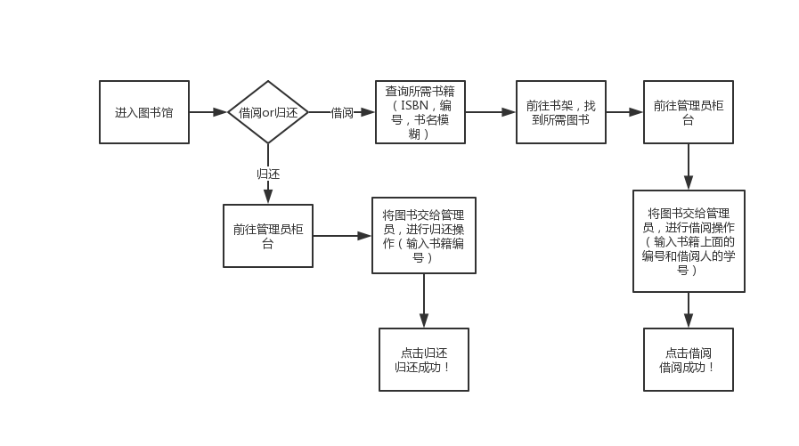
业务逻辑层——使用场景说明

Slide 11
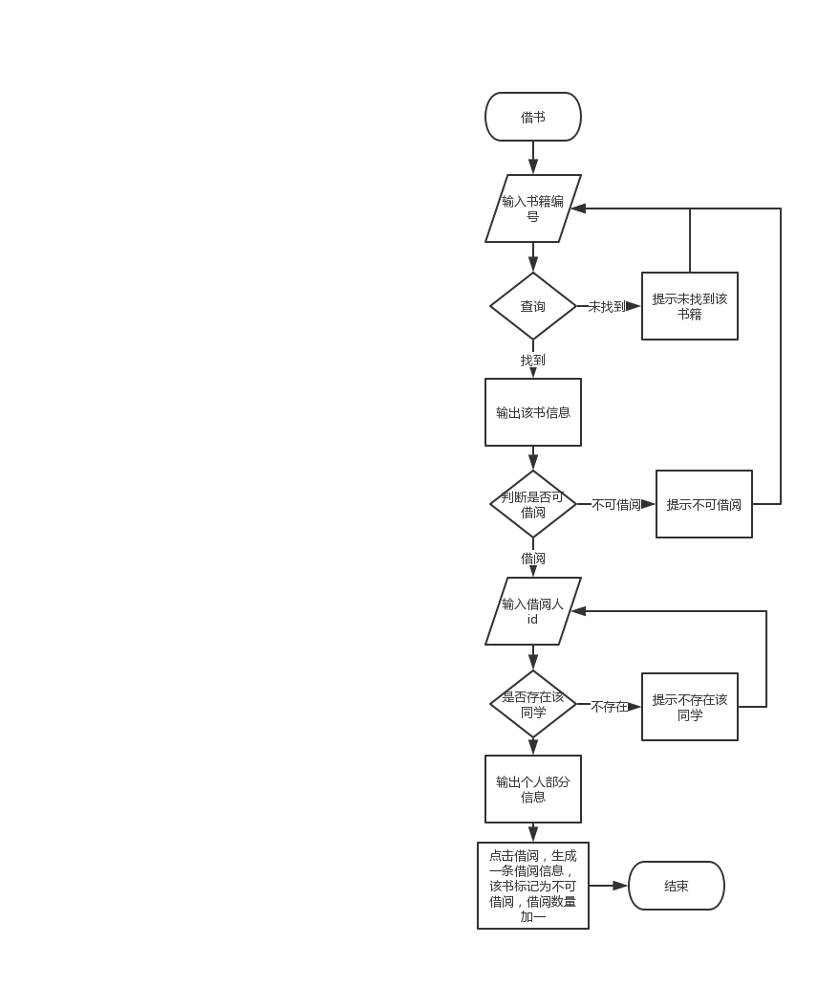
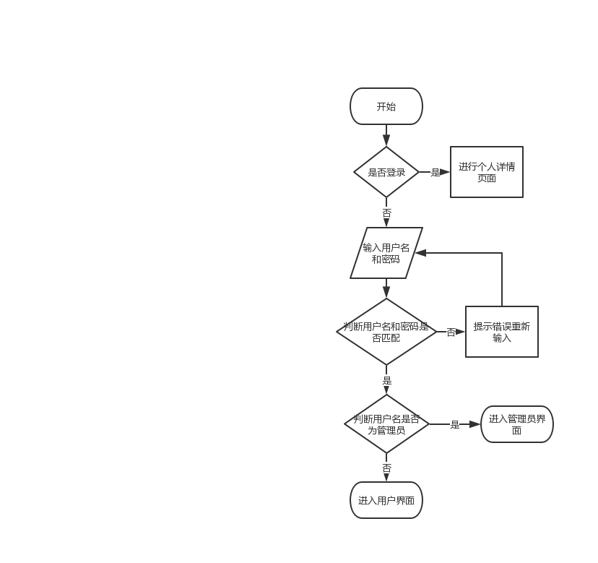
业务逻辑层——部分功能流程图
登录

Slide 12
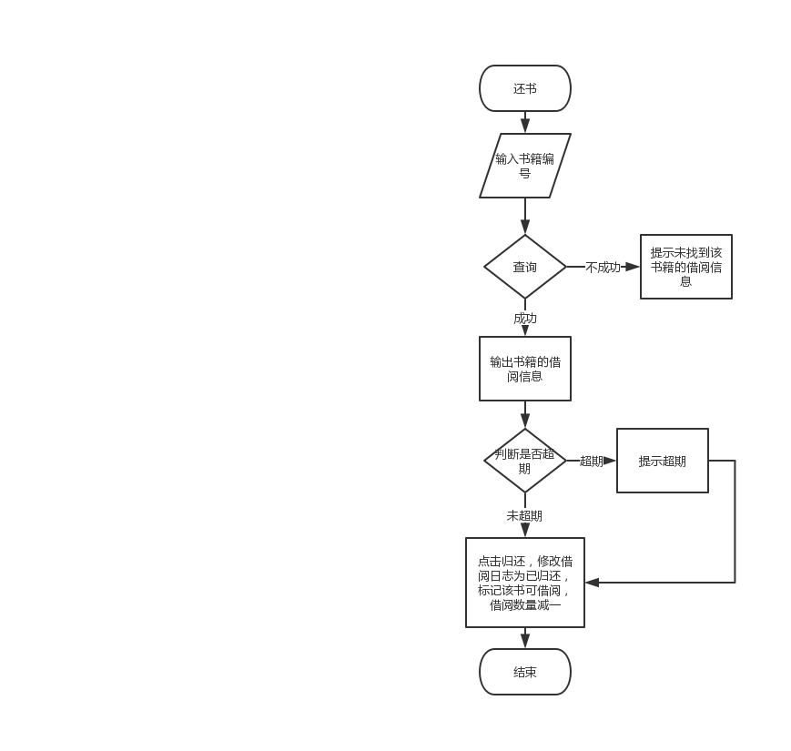

Slide 13
困难与解决
一、如何获得大量的图书测试数据
解决：利用随机生成可以获得我们想要的图书数据（txt文件，用逗号分隔符），利用TxtToVector（）函数转存到vector中，再利用CreateBook(book)函数创建book.dat二进制文件。
二、用户反馈（管理员界面）：管理员回复某条消息时，需要修改feedback.dat文件该条消息所在的位置存放的feedback.content。最初想要通过文档的重新读写来解决这个问题，但操作繁琐，浪费时间。
解决：使用seekp函数跳转，根据sizeof(feedback)及类中的成员大小跳转到指定位置存放管理员回复的消息。
三、需求文档出来后，大家还是很迷茫不知道如何实现。就按照功能进行分工，国庆过后发现根本写不出来，只能写出一些伪代码。
解决：重新整理一下思路，决定将开发过程分为三层架构，两个线程进行，首先解决命名规范化、解决各个文件的读写问题（数据访问层），然后才解决具体功能的实现，另一个线路就是界面层（qt界面的设计与使用）。

Slide 14
具体分工
数据访问层：10月7日——10月13日
张根——完成对书籍，用户查询的全部算法
张慧婷、李思琦——用户反馈数据读写、书籍用户数据生成转换、部分二进制文件读写方法
王泓元、屈耘野——留言板、借阅日志数据读写
业务逻辑层：10月14日——10月31日
左云浩——针对具体功能进行分析，在qt中实现大部分功能函数
张根——完成对书籍，用户查询的全部算法
张慧婷——用户反馈数据读写
王泓元、屈耘野——留言板、借阅日志数据读写
界面层：10月7日——11月3日
黄可人——实现qt界面的设计
左云浩——具体输入输出限制
测试：11月4日——11月7日
张慧婷、李思琦——负责全部测试月测试报告编写

